Slide 1
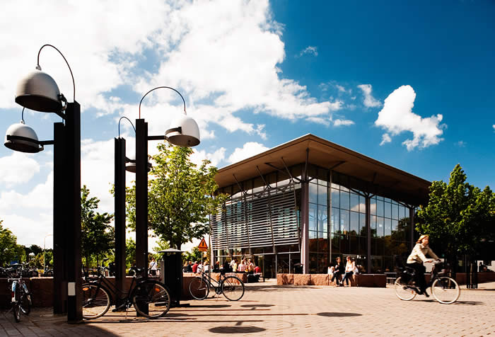
Varmt välkommen till kursen ”Skolans samhällsuppdrag och organisation”, 9KP202, 9VA202, 7,5 hp
Kursansvarig: Maria Terning maria.terning@liu.se
013 282679

Slide 2
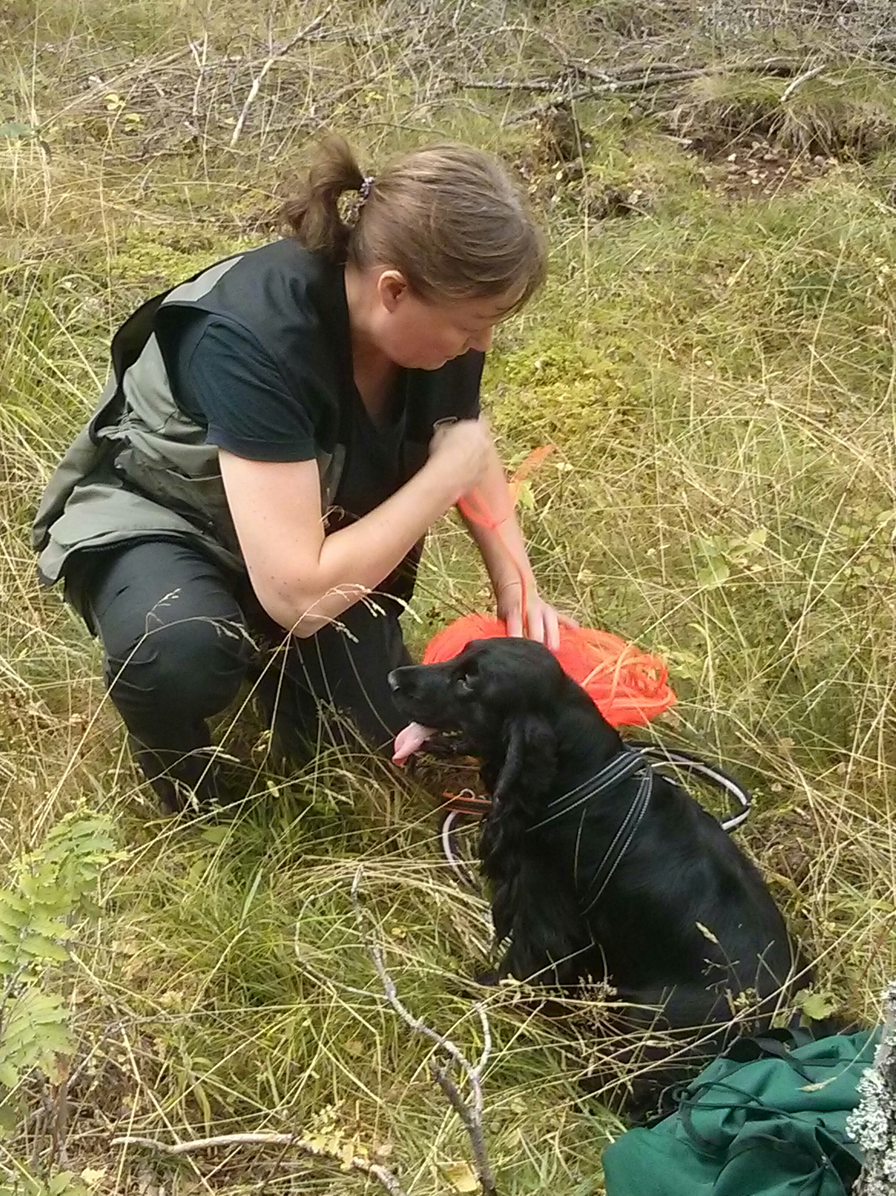
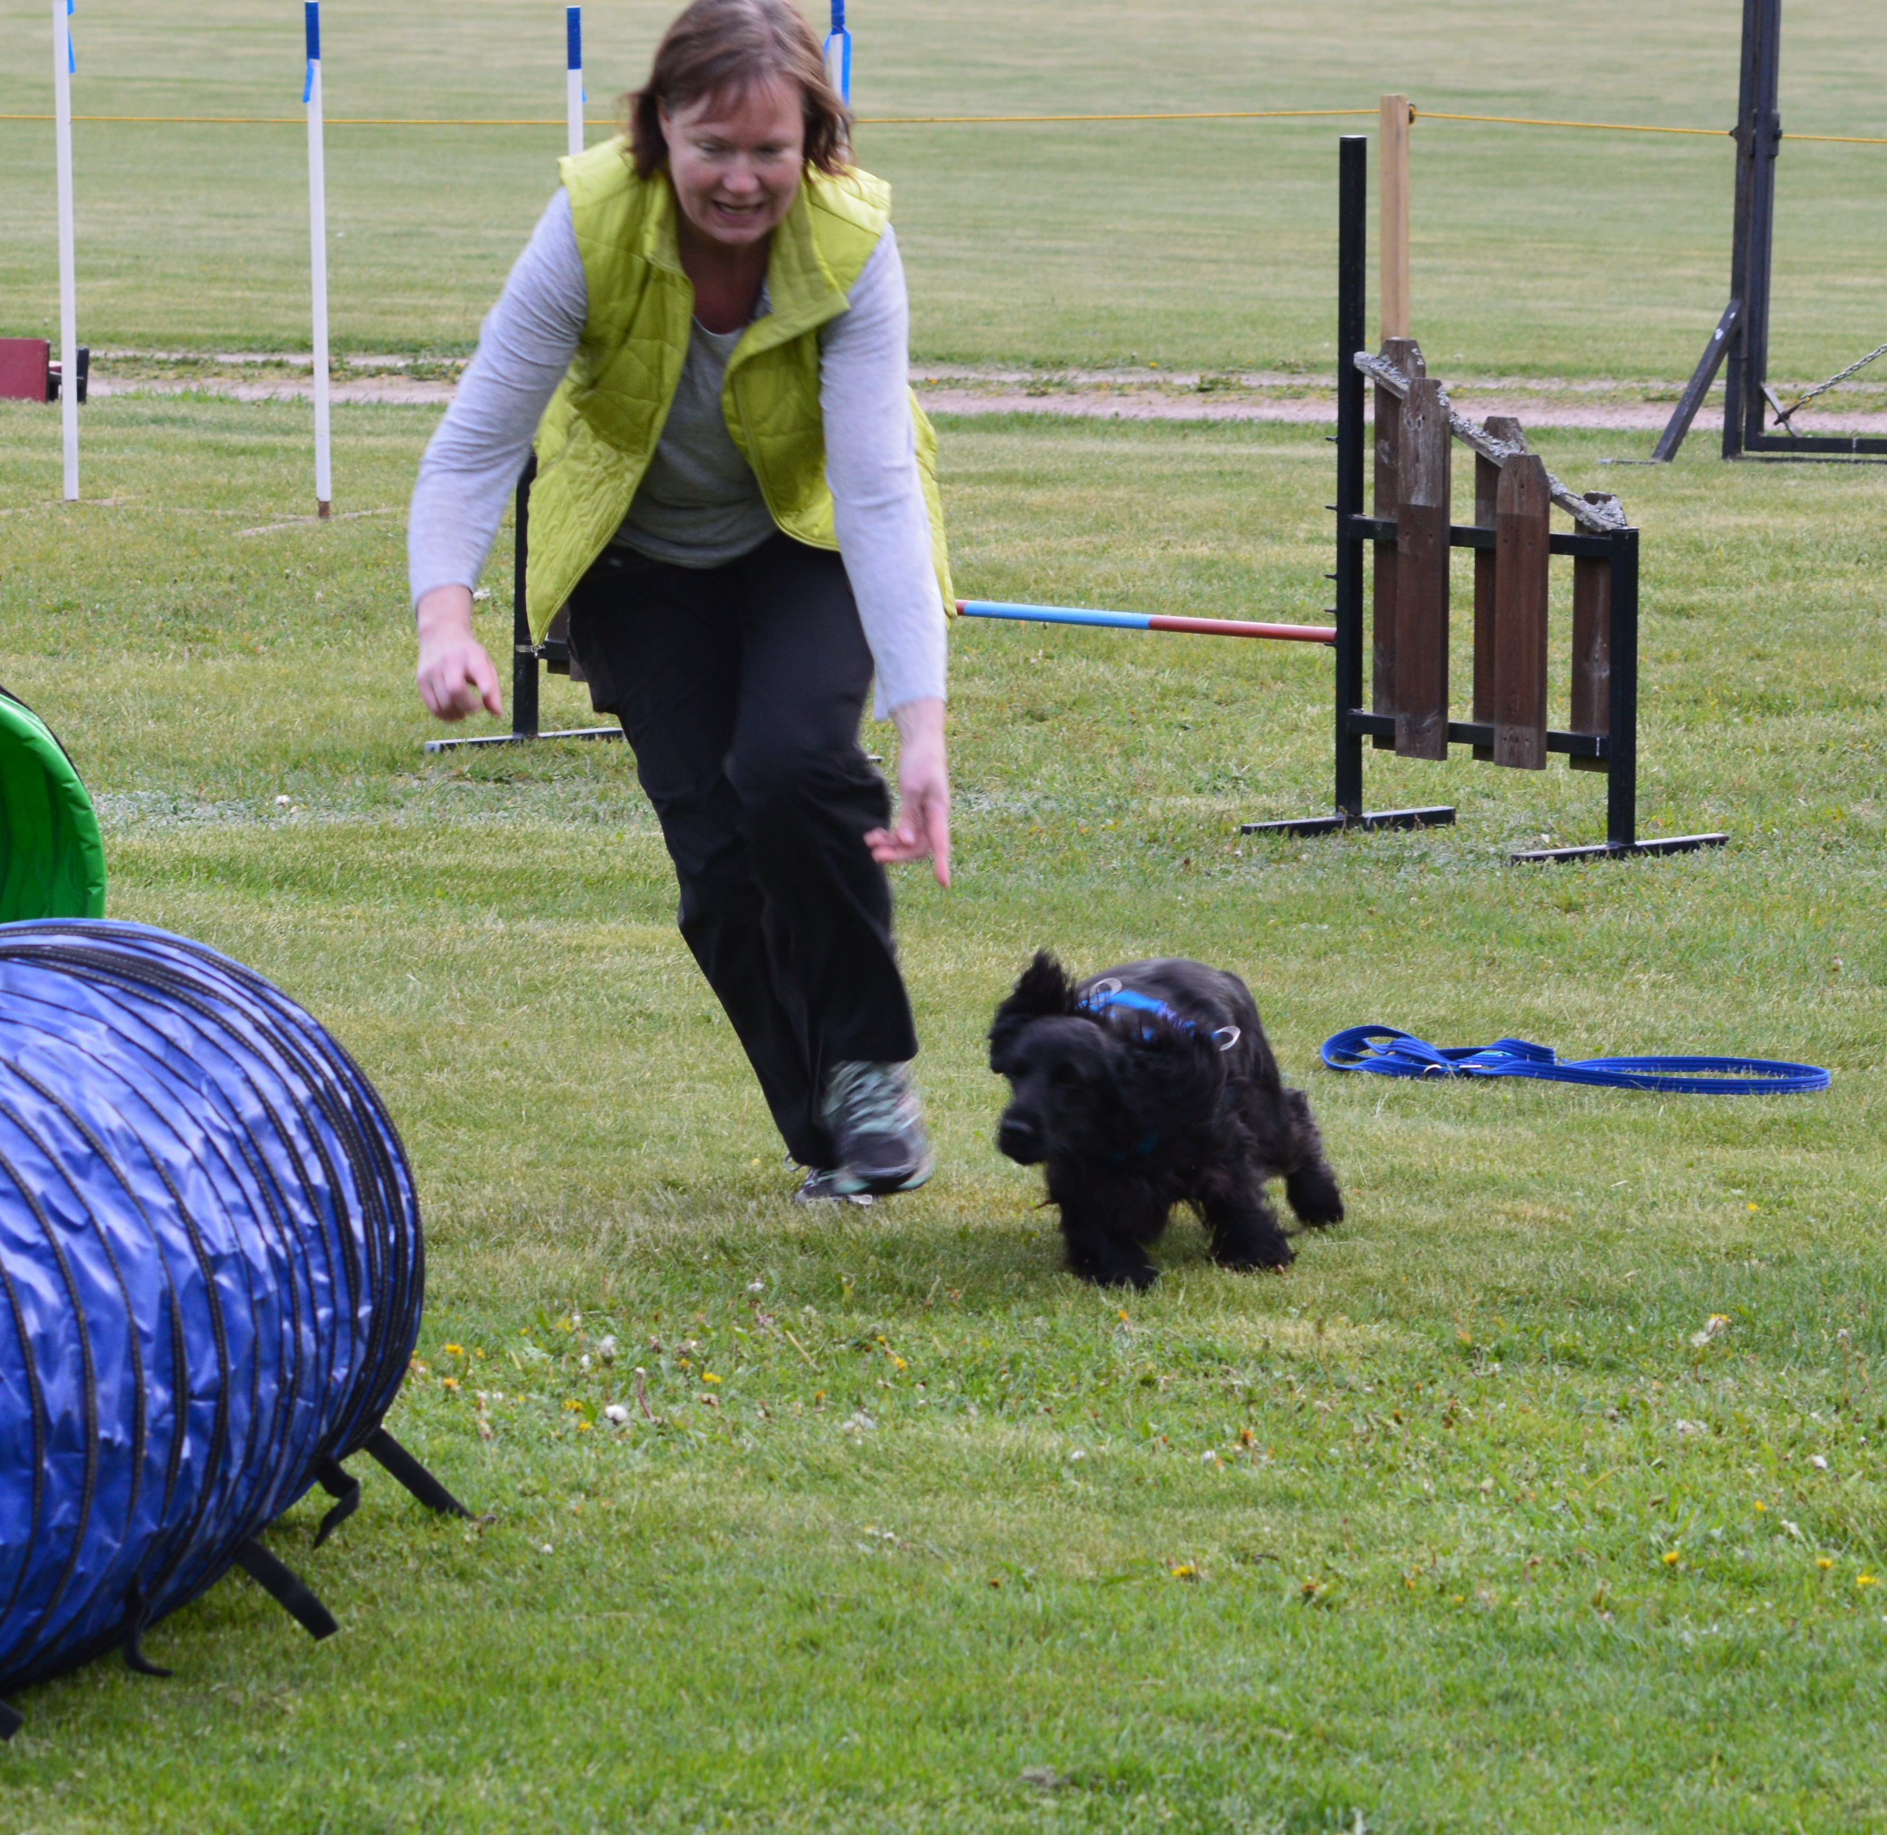
Maria Terning
Fil.dr i pedagogik
Universitetslektor på avdelningen för vuxnas lärande
https://liu-se.academia.edu/MariaTerning
Legitimerad ämneslärare i svenska och historia (GY)
Forskningsintresse: Utbildningspolitik, Politisk filosofi, Ideologikritik, samhällskritiskt perspektiv/maktperspektiv: Hur politiker styr skolan mot olika mål och hur det påverkar elevers skolgång och vuxenliv
https://su.diva-portal.org/smash/get/diva2:955977/FULLTEXT01.pdf

Slide 3
Introduktion
Pedagogisk idé
Kursens innehåll, mål och organisering
Kursöversikt
Schema Campusdagar
Teman och litteratur
Kursuppgifter och examination
Studiehandledningen

Slide 4
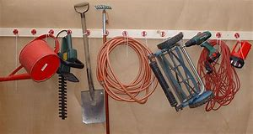
Vår pedagogiska idé
Pragmatism
Giltig kunskap det som är ”nyttigt och användbart”.
Andragogik
Individens erfarenheter kan nyttjas
Individen är autonom och kompetent
Individen är aktiv och vill lära sig
Individen är uppgifts- och problemorienterad
Individen vill utvecklas och har inre motivation
Larsson, S (2013).

Slide 5
Utgångspunkt för lärandeprocessen i denna kurs….
Vilka ”för-givet-taganden” eller tankevanor har jag?
Hur ser andra på dilemmat, händelsen eller situationen?
Vilka tänkbara nya roller, relationer och sätt att vara finns det för dig?
Vilka handlingar är möjliga för mig att genomföra?
Vad behöver jag mer kunskap om för att genomföra planerade handlingar?
Våga pröva nya roller.
Bygg upp kompetens till nya roller och relationer.
Foga in det nya i din undervisning, i livet, i handlingarna etc. (Ur Larsson, S 2013, s 152)

Slide 6
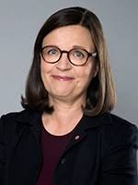
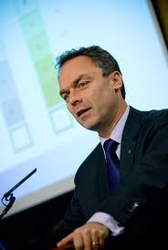
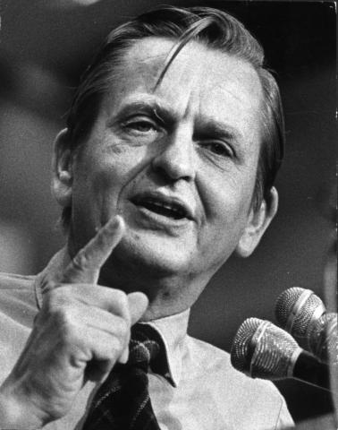
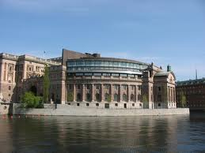
Styrningen av skolan
Notes:
Skolans styrning är teoretiskt orienterad, bra att ha med sig när vi sedan dyker ner i historien eftersom det alltid funnits en styrning. I dag har vi begrepp och teorier som kan hjälpa oss identifiera och kritiskt granska vad som styr skolan och lärarens arbete.

Slide 7
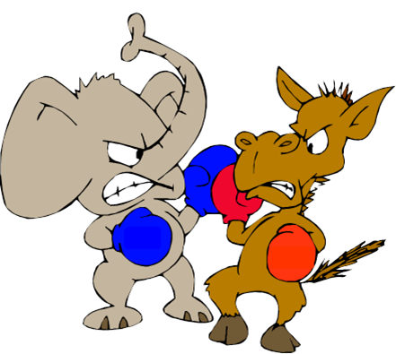
Att styra skolan – en kamp mellan olika värderingar och intressen
Människosyn
Samhällssyn
Politik
Kultur
Religion
Genus
Klass
Kunskapssyn
Styrdokument

Slide 8
Styrdokumentens innehåll speglar samhällsandan
Läroplaner – politiska dokument som anger mål och riktlinjer för skolan. ”De återspeglar därmed också olika intresseinriktningar, olika värderingar och olika syn på vad som anses viktigt att kunna” (Orlenius, 2001, s. 15).

Slide 9
Olika sätt att se på mål och syfte med utbildning
3. Kunskap av värde för den enskilde. Sammanhangsskapande kunskaper som gör livet rikare.
1. Kunskap av värde för ekonomin i vidaste mening, inklusive produktivitet, konkurrenskraft, profit och produktiv sysselsättning.
(Ekman & Pilo 2012 s. 12)
2. Kunskap av värde för det politiska systemet, för demokratin. För en levande demokratisk kultur krävs insiktsfulla och fördomsfria medborgare som är insatta i olika politiska frågor.
Notes:
Naturligtvis samspelar dess två typer av styrning i skolan. Men man kan ändå skilja på nivåer och aktörer när man ska följa implementeringen av det politiska uppdrag som lärare har. Vi kan tala om formulering och implementering för att kunna granska vägen från intentioner till verksamhet. Det finns flera nivåer där styrning äger rum och många aktörer är inblandade och vi ska försöka bena ut några av dem som definierar lärarens handlingsutrymme och påverkar arbetet.

Slide 10
Skolans styrdokument Skollagen Skolformsförordningarna Läroplanerna Ämnes- och kursplanerna Arbetsmiljölagen (Erdis 2011, s. 12)
www.skolverket.se
www.av.se

Slide 11
Kursens innehåll, mål och organisering (hämtat från kursplan) Mål Efter avslutad kurs skall den studerande kunna… -beskriva och diskutera det svenska skolsystemets utveckling i förhållande till skolans samhällsuppdrag -beskriva skolsystemets organisation och styrning, allmänt och i det egna ämnet -kritiskt granska skolans styrdokument avseende värdegrund, mänskliga rättigheter, demokratiska värderingar och hållbar utveckling samt relatera till lärares etiska yrkesprinciper -tillämpa läroplans- och ramfaktorteori -tillämpa kvalitativ textanalys -uttrycka sig skriftligt på ett förståeligt sätt

Slide 12
Kursens innehåll, mål och organisering Organisering Campusdagar, 6 stycken Föreläsningar Seminarier Muntliga kursuppgifter Skriftliga kursuppgifter Lärplattformen Lisam

Slide 13
Kursöversikt
Vecka | Aktivitet
V 4 | 22/1–23/1 Campusdag 1 och 2 Egna studier
V 5-8 | Egna studier 15/2 Inlämning KU1 kl. 8.00
V 9 | 27/2–1/3 Campusdag 3, 4 och 5 28/2 Muntlig diskussion i grupp med utgångspunkt i KU1 Egna studier
V 10-12 | Egna studier 11/3 Inlämning KU2 i Lisam kl. 8.00
V 13 | 26/3 Campusdag 6 26/3 Muntlig redovisning i grupp av KU3b 31/3 Inlämning KU3a i Lisam kl. 23.59

Slide 14
Schema C1 22/1
V | Dag | Datum | Tid | Sal | Grupp | Innehåll
4 | Ti | 22/1 | 8.30-10 10-12 | T2 S26 | KPU SAM | Upprop, Ingrid Olsson Kursintroduktion, Maria Terning
 | Ti |  | 13-15 | ACAS | SAM | Föreläsning: Skolsystemets utveckling i förhållande till skolans samhällsuppdrag. Mats Sjöberg.
 | Ti |  | 15-17 | ACAS | SAM | Språkutvecklande arbete 1: Läs- och skrivstrategier, Maria Thunborg
 |  |  | 17-18 | Zenit | VAL ULV | Studerandecentrum för uthämtning av LiU-id.

Slide 15
Schema C2 23/1
On | 23/1 | 8-10 | DG48 DG33 DG35 DG31 TEMCAS DG37 DG42 | SAM | Introduktion till ämnesdidaktiken, ämnesdidaktikerna Naturvetenskapliga ämnen och teknik Svenska/SvA Moderna språk och engelska Matematik Matematik, grundläggande färdigheter Samhällsvetenskapliga ämnen Slöjd och estetiska ämnen
On |  | 10-12 | E324 | SAM | Föreläsning: Skolans demokratiska uppdrag, Magnus Dahlstedt
On |  | 13-15 | E324 | SAM | Programövergripande föreläsning: Vetenskapsteorier och metoder inom det utbildningsvetenskapliga fältet, Katarina Eriksson Barajas
 |  | 15-17 | E324 | VAL ULV (KPU) | Språkutvecklande arbete 2: svenska skrivregler, Maria Thunborg.

Slide 16
Teman - kurslitteratur
Tema 1: Beskriva och diskutera det svenska skolsystemets utveckling i förhållande till skolans samhällsuppdrag
Kurslitteratur, obligatorisk: I Lundgren, Ulf P., Säljö, Roger & Liberg, Caroline (red.) (2017) Lärande, skola, bildning. Grundbok för lärare läses följande kapitel:
Skolans tidiga historia och utveckling – från arabisk skrivarskola till svensk folkskola. (s. 29-64).
Den moderna skolan blir till – ett framtidsprojekt. (s. 65-90).
En utbildning för alla – skolan expanderar. (s. 91-114).
Det livslånga lärandet – att utbilda för ett kunskapssamhälle. (s. 115-156).
Framtidens skola och utbildning – en betydande del av våra liv. (s. 183-202)
Kunskapsbehovet genom livet – om folkets lärande och vuxnas utbildning (tillgängligt i Lisam)
Böhlmark, A. & Lindahl M. (2012) Har den växande friskolesektorn varit bra för elevernas utbildnings­resultat på kort och lång sikt?
Är du intresserad av komvux, läs: ”Komvux som marknad”, finns i Lisam.

Slide 17
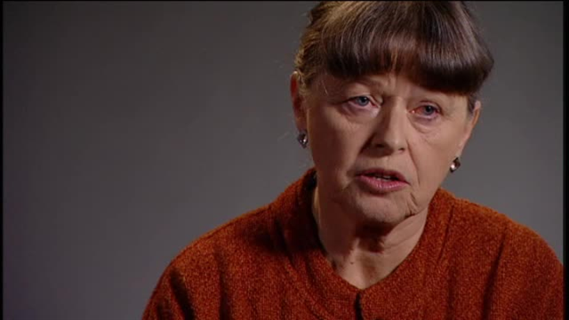
Teman - kurslitteratur
Tema 1: beskriva och diskutera det svenska skolsystemets utveckling i förhållande till skolans samhällsuppdrag
Referenslitteratur, frivillig läsning:
Lundahl, L. (2015) En bok en författare [TV-program].

Slide 18
Tema 2: -beskriva skolsystemets organisation och styrning, allmänt och i det egna ämnet -tillämpa läroplans- och ramfaktorteori
Kurslitteratur, obligatorisk: Webbföreläsningar:
Som en hjälp för att få kunskap om skolans organisation och skolans styrning finns det två webbföreläsningar i kursrummet i Lisam. Du hittar dem genom att klicka på de små fyrkanterna längst upp till vänster och välja "Video". Välj sedan "Kanaler" och därefter "Tobias Jansson". Då ska du kunna se de fyra olika klippen (varje föreläsning är uppdelad i två filmklipp, de är mellan 10 och 14 min).

Slide 19
Tema 2: -beskriva skolsystemets organisation och styrning, allmänt och i det egna ämnet -tillämpa läroplans- och ramfaktorteori
Kurslitteratur, obligatorisk:
Berg, G. (2003) Att förstå skolan (om begreppet frirum)
Erdis, M. (2011) Juridik för pedagoger
Linde, G. (2012) Det ska ni veta! En introduktion till läroplansteori
I Lundgren, Ulf P., Säljö, Roger & Liberg, Caroline (red.) (2014) Lärande, skola, bildning. Grundbok för lärare läses följande kapitel:
Styrningen av den obligatoriska skolan – mellan stabilitet och förändring (s. 605-630)
Läroplansteori och didaktik – framväxten av två centrala områden (s. 265-350)
Om utbildningsekonomi – det senmoderna utbildningssystemet (s. 587-604)
Skolans lagar och förordningar – det legala ramverket (s. 631-651)
För lagar, förordningar, föreskrifter, internationella överenskommelser se litteraturlistan.

Slide 20
Tema 3: - kritiskt granska skolans styrdokument avseende värdegrund, mänskliga rättigheter, demokratiska värderingar och hållbar utveckling samt relatera till lärares etiska yrkesprinciper -tillämpa läroplans- och ramfaktorteori -tillämpa kvalitativ textanalys
Kurslitteratur, obligatorisk:
Berg, G. (2003) Att förstå skolan (kapitel 6)
Colnerud, G. (2017). Läraryrkets etik och värdepedagogiska praktik
Ekman, J. & Pilo, L. (2012) Skolan, demokratin och de unga medborgarna
I Lundgren, Ulf P., Säljö, Roger & Liberg, Caroline (red.) (2014) Lärande, skola, bildning. Grundbok för lärare läses följande kapitel:
Läroplansteori och didaktik – framväxten av två centrala områden (s. 265-350)
Mogensen, Lars (Programledare).(2014, 1 juni) Demokratin i det digitala samhället
Orlenius, K. (2010) Värdegrunden – finns den? (tillgänglig i Lisam)
SOU 2004:104. Att lära för hållbar utveckling.
Irisdotter Aldenmyr, S., & Hartman, S. (2009) Yrkesetik för lärare och behovet av professionsförankring. (tillgänglig i Lisam)
Lärarförbundet och Lärarnas riksförbund (2001) Lärares yrkesetiska principer.

Slide 21
Kursuppgifter
Kursuppgift 1: Skolan som institution
- Skriftlig inlämning senast 15/2, kl. 8.00
- Muntlig diskussion 28/2
Kursuppgift 2: Den svenska skolans organisation, regelverk och styrning - skriftlig inlämning senast 11/3, kl. 8.00 Kursuppgift 3: Skolans värdegrund och demokratiska uppdrag 3a skriftlig inlämning senast 31/3, kl. 23.59
3b muntlig redovisning 26/3 - Du som inte deltar i seminariet lägger in 3b i Lisam i samband med inlämning av KU3a (31/3).

Slide 22
Examination
Examination av kursen sker i form av en hemtentamen. Syftet med examinationen är flerfaldigt. Ett syfte är naturligtvis att kvalitetssäkra utbildningen genom att kontrollera att studenternas kunskaper motsvarar utbildningens målsättning. Detta är ett syfte som svarar mot samhällets krav på välutbildade lärare i den svenska skolan. Men det finns andra syften som har sin utgångspunkt i den enskilda studentens utveckling och möjligheter under studierna. För att uppnå dessa syften arrangeras i denna kurs en examination som medger möjligheter att ta tillvara den återkoppling som man får av lärare under kursens gång.

Slide 23
Hemtentamen (STN3)
STN3: Skriftlig tentamen: hemtentamen, 6.5 hp U-VG (KU1, 2, 3a, 3b)
Kursens examineras med individuell hemtentamen, då i form av kursuppgifterna, vilka lämnas in senast söndagen den 31 mars 2019 kl. 23.59. Du laddar upp uppgifterna i Lisam. Om du lämnat in kursuppgifterna vid de datum som uppges för respektive uppgift så har du också fått återkoppling på dessa och vet således om du är godkänd/väl godkänd på dessa. Då behöver du inte lämna in redan godkända uppgifter igen den 31/3. Har du däremot inte lämnat in kursuppgifterna inom utsatt tid, eller inte uppnått en godkäntnivå på tidigare inskickade, så skickar du alltså in dessa den 31/3.

Slide 24
Hemtentamen
Tentamen är individuell, det betyder att inget samarbete får förekomma.
Tillåtna hjälpmedel: kurslitteratur, föreläsningar, seminariediskussioner samt Lisam-material.
Examinationen är ett tillfälle då du visar vad du lärt dig under kursen, så tänk på att visa både bredd och djup i litteraturstudier och resonemang.
Det ges 2 omtentamenstillfällen på kursen:
Omtentamenstillfälle 1: söndagen den 28 april 2019
Omtentamenstillfälle 2: söndagen den 26 maj 2019
Efter dessa två omtentamenstillfällen tenteras kursen vid ordinarie tentamenstillfällen nästa gång kursen ges vilket preliminärt är höstterminen 2019. Då är det den kursens litteratur och kursuppgifter som examineras.

Slide 25
Bedömning
Betygen Väl Godkänd, Godkänd och Underkänd används.
Krav på språk och formalia i examinationsuppgiften: Språket följer svenska skrivregler.
Referenshantering är i huvudsak korrekt enligt ett vedertaget referenssystem (APA, Harvard, Oxford). Litteraturlistan är i stort sett utan anmärkning.

Slide 26
Bedömningskriterier för examinationsuppgiften
Godkänd
För att studenten skall erhålla betyget Godkänd (G) på kursen skall följande krav uppfyllas:
Tentamen skall, i relation till kursmålen och uppgiften, ha ett relevant innehåll och en tydlig struktur
Texten visar på förtrogenhet med det presenterade området
Begrepp, modeller och teorier används på ett adekvat sätt
Möjliga samband och orsaksrelationer mellan företeelser/händelser/skeenden beskrivs
Problematiseringar och analyser görs med koppling till kursens innehåll
Slutsatser dras om hur vunna erfarenheter kan omsättas i framtida yrkesutövning
Sidhänvisningar och referenser finns

Slide 27
Bedömningskriterier för examinationsuppgiften
Väl godkänd
För att studenten skall erhålla betyget Väl godkänd (VG) på kursen skall han/hon ha uppnått kraven för betyget godkänd. Därutöver skall studenten leva upp till följande krav:
Studenten skall visa förmågan att använda kursens teoretiska kunskap som verktyg i själv­ständiga resonemang
Innehållet i texten såsom utgångspunkter och teoretiska antaganden redovisas, problematiseras och analyseras på ett väl underbyggt sätt
Det finns en variation i användning av kurslitteratur och samma fenomen belyses ur olika perspektiv
I diskussionen finns motiverade alternativa tolkningar och förhållningssätt
Sidhänvisningar och referenslista redovisade på vedertaget sätt och huvudsakligen utan felaktigheter

Slide 28
Bedömningskriterier för examinationsuppgiften
Underkänd
Att inte uppfylla kriterierna för godkänd innebär att man blir underkänd, men här särskiljs två kriterier som direkt och enskilt kan ligga till grund för att den studerande ges betyget Underkänd (U) på kursen.
Tentamen kännetecknas av allmänt tyckande och brist på förankring i kurslitteraturen, eller innehåller rena, oreflekterade beskrivningar av innehållet i kurslitteraturen.
Den studerande inlämnar ett skriftligt arbete som, i enlighet med Linköpings universitets och Ämneslärarutbildningens policy, betraktas som fusk/plagiat: 1) som studenten inte har skrivit själv - och som 2) saknar en ordentlig källhänvisning

Slide 29
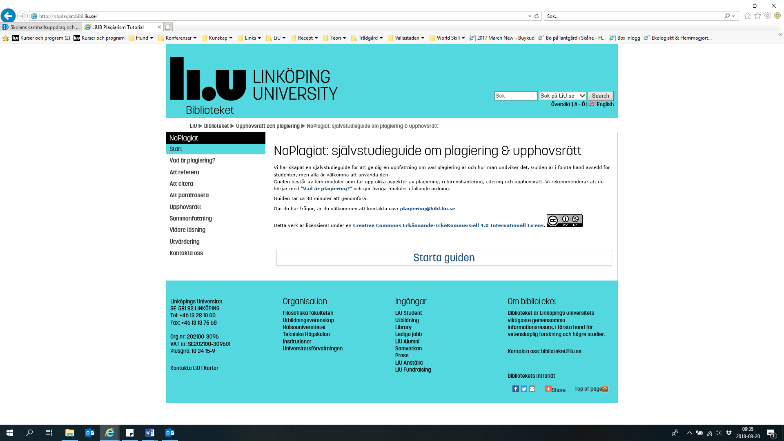
Gå ”No-plagiat-kursen”! http://www2.bibl.liu.se/quiz/

Slide 30
Bedömningskriterier för examinationsuppgiften
Att ha i åtanke när du skriver dina kursuppgifter
Tydlig disposition och struktur
Underbygg tolkningar och egna ställningstaganden med referenser till litteraturen
Relevans, saklighet, korrekthet samt adekvat användning av begrepp och teorier
Variation i användningen av kurslitteraturen för att få djup och bredd i texten
Tydlighet kring ”vem som säger vad” – använd referatmarkörer
Korrekthet vad gäller referenser och litteraturlista

Slide 31
Ämnesdidaktisk uppgift (MRE1)
Ämnesdidaktiken organiseras som ett stråk genom hela utbildningen. Det innebär att det i de flesta kurser finns ett ämnesdidaktiskt inslag i form av en kursuppgift och ett seminarium. Kursuppgifterna anknyter till kurserna på olika sätt och innehållet kan variera mellan era olika ämnen. Du som har flera ämnen väljer själv i vilket av ämnena du önskar genomföra det ämnesdidaktiska inslaget i varje kurs. I schemat för kursen framgår när de ämnesdidaktiska seminarierna äger rum.
Om du får förhinder och inte kan delta i seminariet förväntas du ändå genomföra kursuppgiften och ev. en kompletterande uppgift som du får av din ämnesdidaktiker.
Det ämnesdidaktiska kursmålet i kurs 9VA202 är att beskriva skolsystemets organisation och styrning, allmänt och i det egna ämnet. Information om den ämnesdidaktiska uppgiften – och när den ska lämnas in – finns i ämnesmappar under ”Kursdokument” i Lisam.
Om du har frågor som rör ämnesdidaktiken, ta kontakt med din ämnesdidaktiker, se studiehandledningen.

Slide 32
Obligatoriskt moment: Seminarium juridik (OBL2)
Det juridiska seminariet i kursen är obligatoriskt. Inför seminariet analyseras några juridiska dilemman (finns på Lisam). Dessa diskuteras i mindre grupper under seminariet samt i helklass.
Den som inte deltar i seminariet får skriftligt redogöra för analyser av dessa juridiska dilemman på Lisam senast den 31/3 kl. 23.59.Texten (2–3 sidor) skrivs i typsnitt Times New Roman, storlek 12, enkelt radavstånd och standardmarginaler.

Slide 33
Utvärdering
Utvärderingen sker efter kursens slut och fylls i elektroniskt i Evaliuate (kursvärderingssystem), som nås via Studentportalen. Den studerande får vid detta tillfälle möjlighet att ge synpunkter på kursens olika delar och bidra med nya idéer. Utvärderingen gäller bl.a. kursplan, studiehandledning, kursens organisering, arbetsformer, föreläsningar, litteratur samt lärares och studenters insatser. Det är mycket värdefullt för oss att få del av era synpunkter och vi önskar att ni alla tar er tid att fylla i kursutvärderingen när kursen är slut.
Kursen fick ht-17 värdet 4,2 och vt-18 värdet 4.5.
Skalan i utvärderingen är från 1-5.

Slide 34
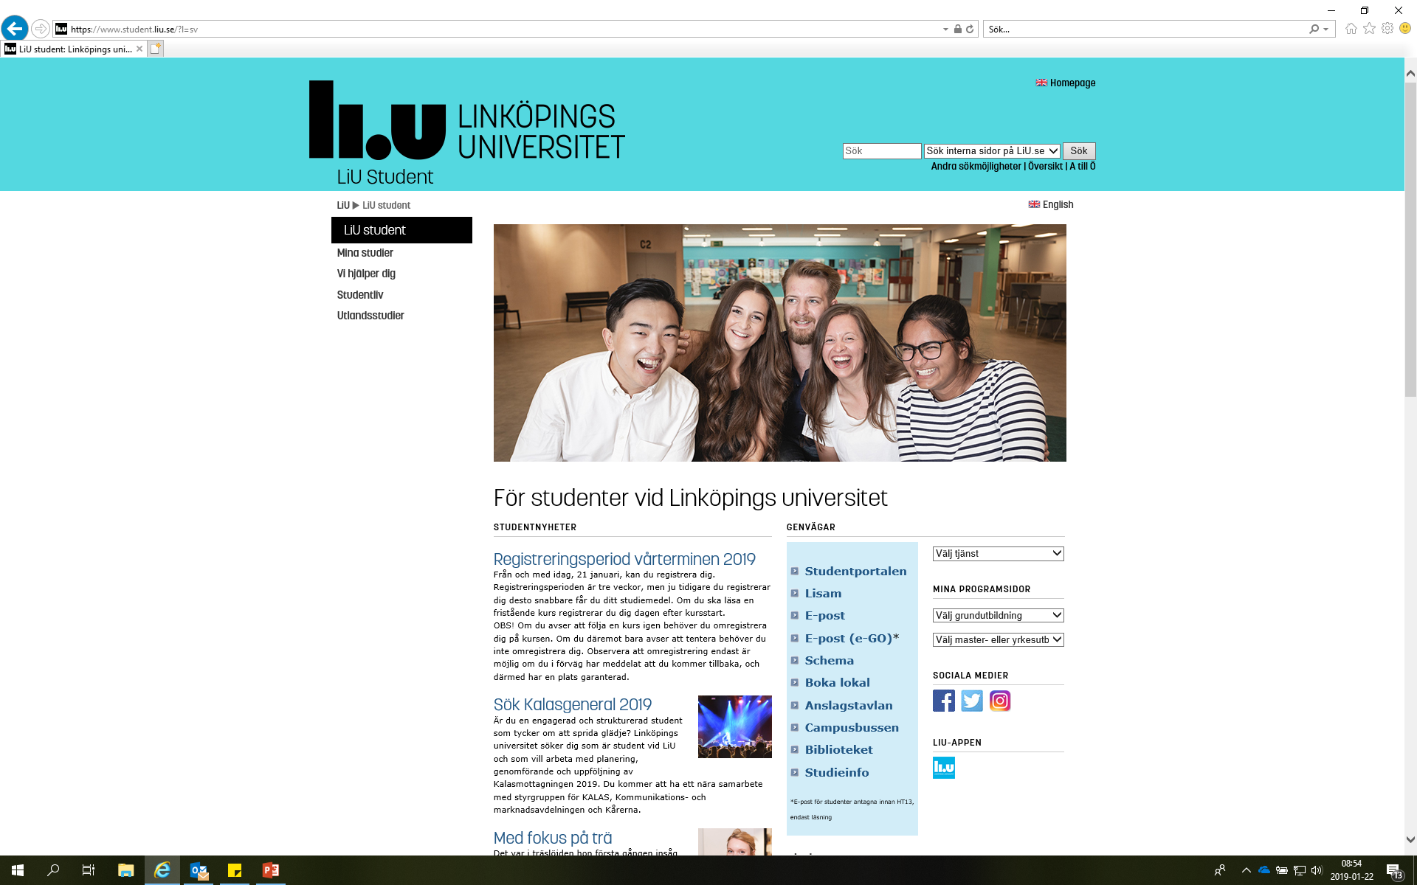
Lärplattformen Lisam:

Slide 35
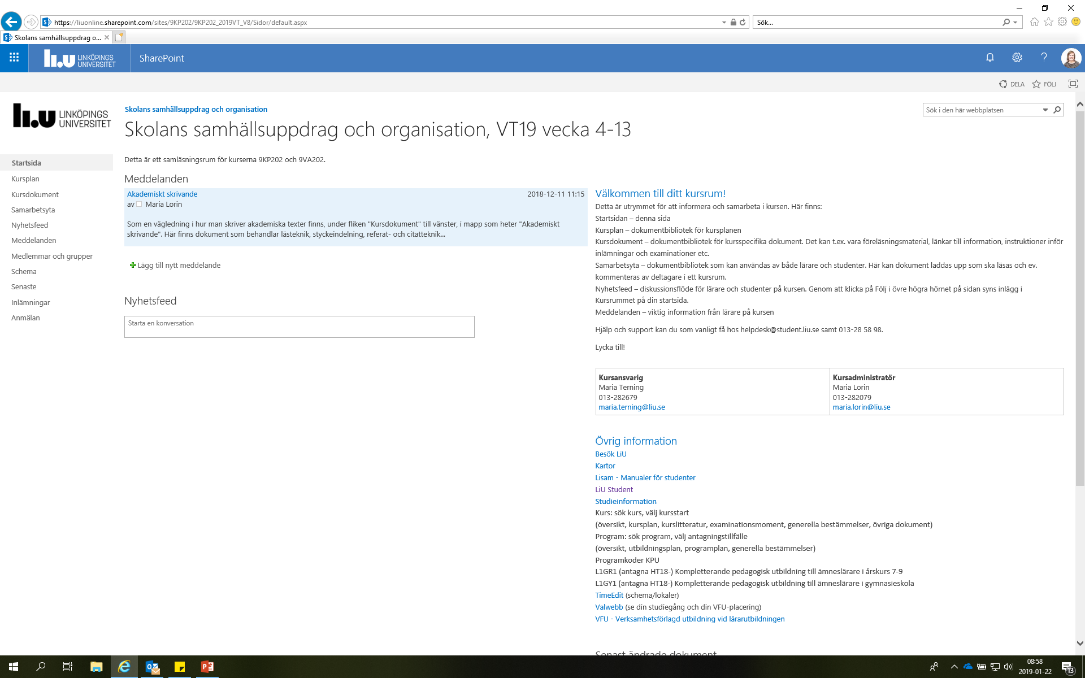
Lärplattformen Lisam:

Slide 36
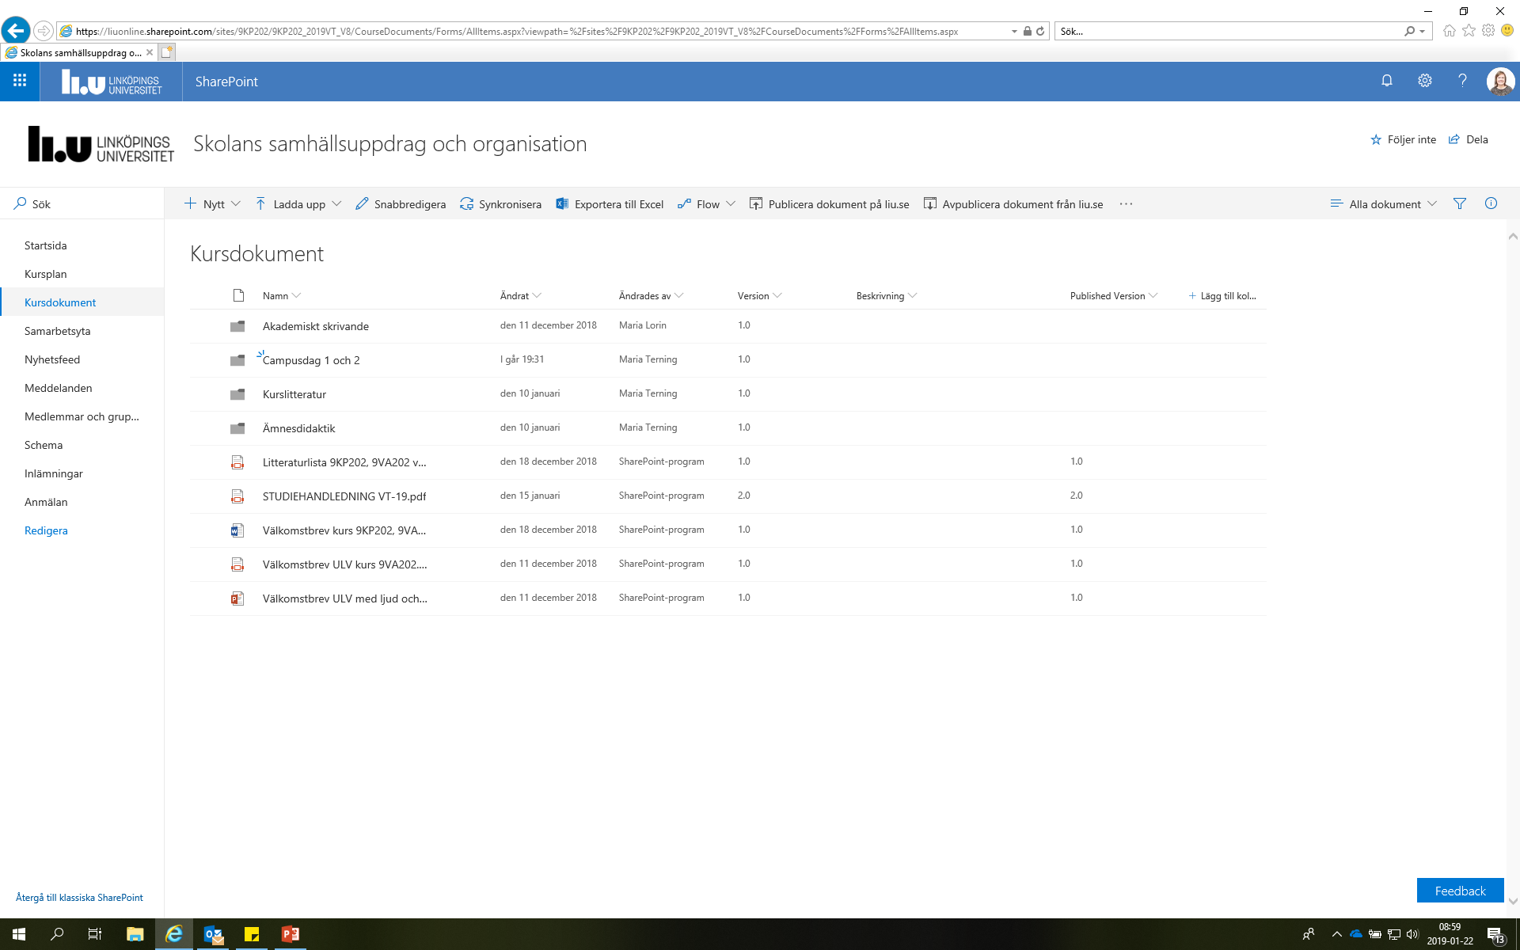
Lärplattformen Lisam:

Slide 37
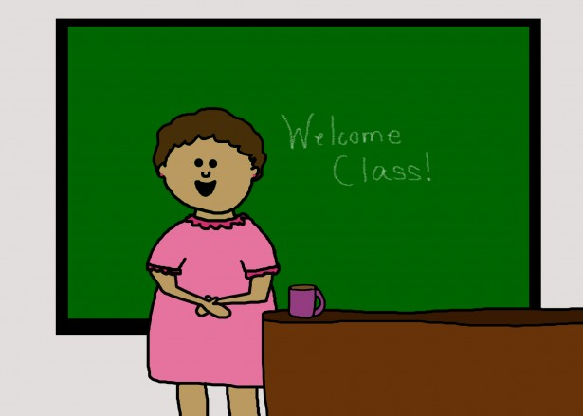
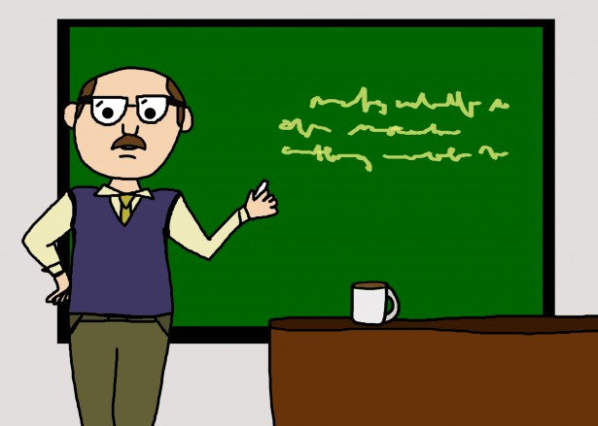
Lycka till med studierna!

